Slide 1
2.2 人口问题模型

Slide 2
人口问题模型
问题的提出
假设和定义
模型的建立
分析和求解
结论和讨论

Slide 3
1 问题的提出
人口问题是当今世界上最令人关注的问题之一，一些发展中国家的人口出生率过高，越来越威胁着人类的正常生活，有些发达国家的自然增长率趋于零，甚至变为负数，造成劳动力紧缺，也是不容忽视的问题。另外，在科学技术和生产力飞速发展的推动下，世界人口以空前的规模增长，统计数据显示：
年 1625 1830 1930 1960 1974 1987 1999
人口（亿）5 10 20 30 40 50 60

Slide 4
可以看出，人口每增长十亿的时间，由一百年缩短为十二三年。我们赖以生存的地球，已经带着它的60亿子民踏入了21世纪。
长期以来，人类的繁衍一直在自发地进行着。只是由于人口数量的迅速膨胀和环境质量的急剧恶化，人们才猛然醒悟，开始研究人类和自然的关系，人口数量的变化规律，以及如何进行人口控制等问题。

Slide 5
我国是世界第一人口大国，地球上每九个人中就有二个中国人，在20世纪的一段时间内我国人口的增长速度过快，如下表：
年 1908 1933 1953 1964 1982 1990 2000
人口（亿）3.0 4.7 6.0 7.2 10.3 11.3 12.95
2020年，13.4亿，2013年，13.5亿。有效地控制人口的增长，不仅是使我国全面进入小康社会、到21世纪中叶建成富强民主文明的社会主义国家的需要，而且对于全人类社会的美好理想来说，也是我们义不容辞的责任。

Slide 6
认识人口数量的变化规律，建立人口模型，作出较准确的预报，是有效控制人口增长的前提，下面介绍两个最基本的人口模型。
2. 模型1 (Malthus模型)
18世纪末，英国人Malthus在研究了百余年的人口统计资料后认为，在人口自然增长的过程中，净相对增长率（出生率减去死亡率为净增长率）是常数。

Slide 7
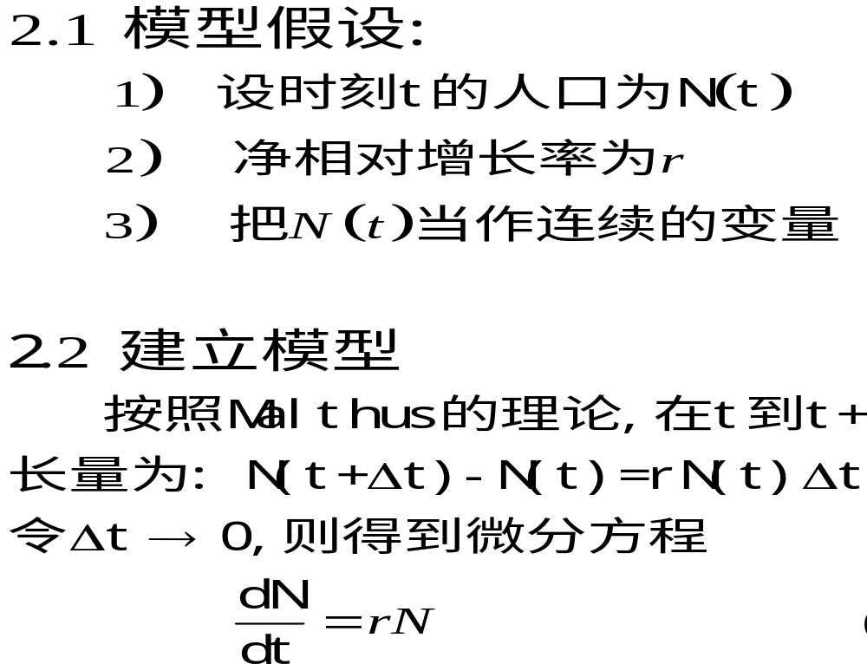

Slide 8

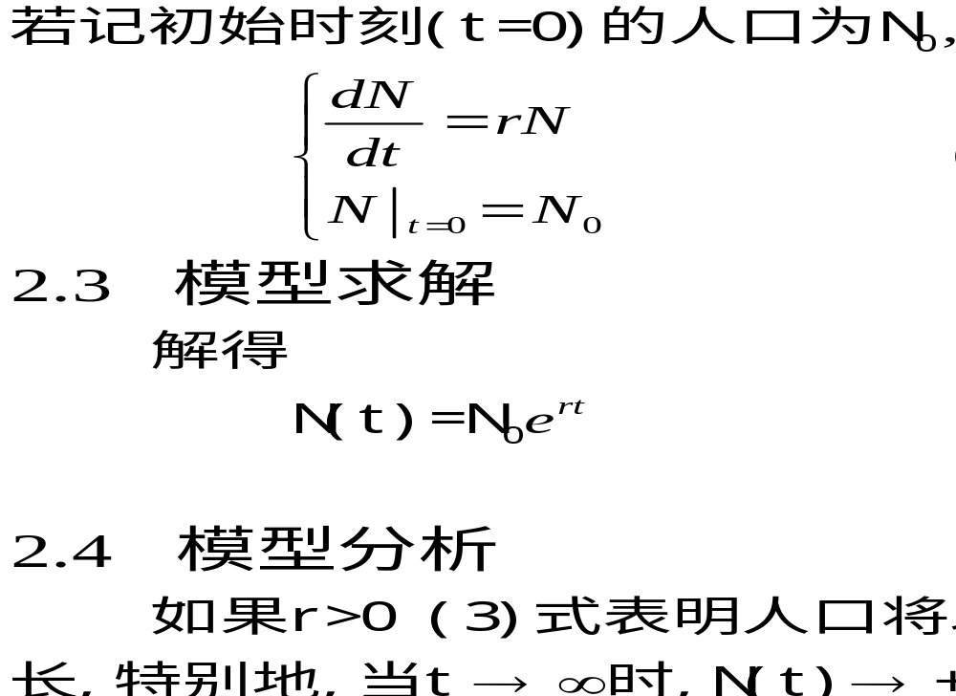

Slide 9
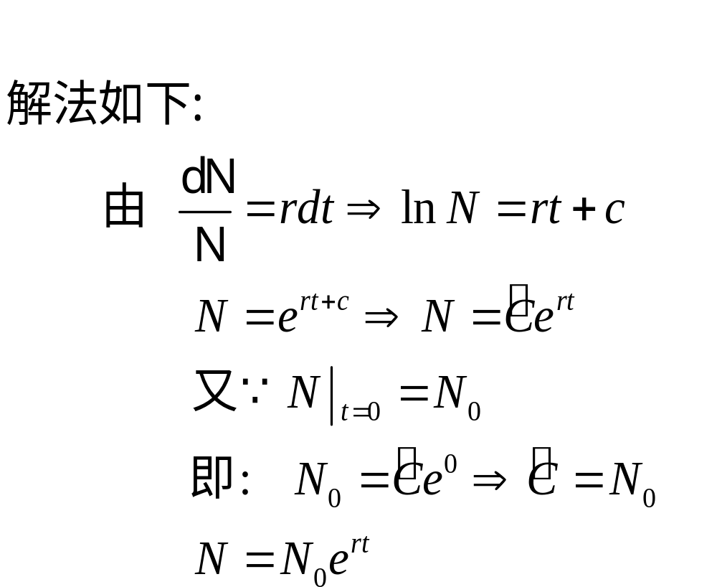
返回

Slide 10
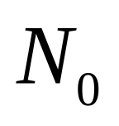
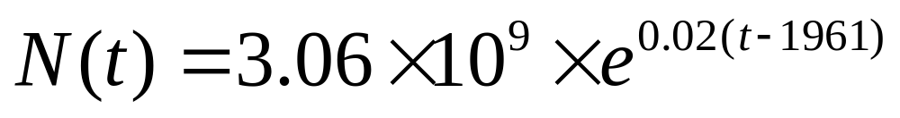
其中 表示某一年统计的人口总数， r 表示 每年人口的净增长率。可以看到这个规律在一个不太长的时间中使用，还是相当精确的；但是如果在一个相当长的时间中来考虑，出入就非常大。例如根据统计数字，取1961年的人口数为 ，当时全球人口总数为=30.6亿，而1951—1961年十年中每年人口的净增长率为 =0.02，因此有
将这个公式用于倒推计算在1700-1961年间的人口，和实际情况符合得较好。在这段时间内地球上人口约每35年增加一倍；而由上述方程，可以容易地证明人口增加一倍所用的时间是34.6年。

Slide 11
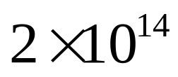
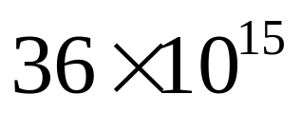
但是对这个模型如果不加限制地使用，就会
出现很不合理的情况。到2510年，地球人口达
到 亿，即如果地球上的海洋全部变成
陆地，每人只有9.3平方英尺的活动范围。
而到2670年，人口达到 亿，只有一个人站到另一个的肩上了。
因此，Malthus人口模型是不完善的。从根本上说是不完整的，必须修正。

Slide 12
问题在于：在上述模型中假设r是常数，从而人口方程是线性常微分方程。这个模型在群体总数不太大时才合理。而没有考虑总数增大时，生物群体的各成员之间由于有限的生存空间，有限的自然资源及食物等原因，就要进行生存竞争。

Slide 13
2.5 模型修改
分析表明，以上这些现象的主要原因是随着人口的增长，自然资源，环境条件等因素对人口增长的限制作用越来越显著。人口较少时，人口的自然增长率基本上是常数，而当人口增加到一定数量以后，这个增长率就要随着人口的增加而减少。因此，我们将对指数模型关于净相对增长率是常数的基本假设进行修改。

Slide 14
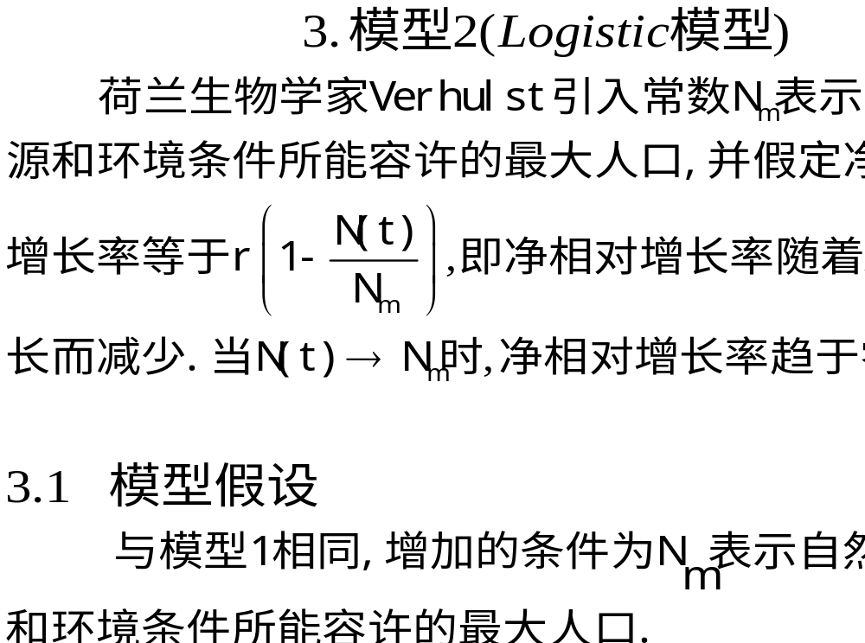

Slide 15
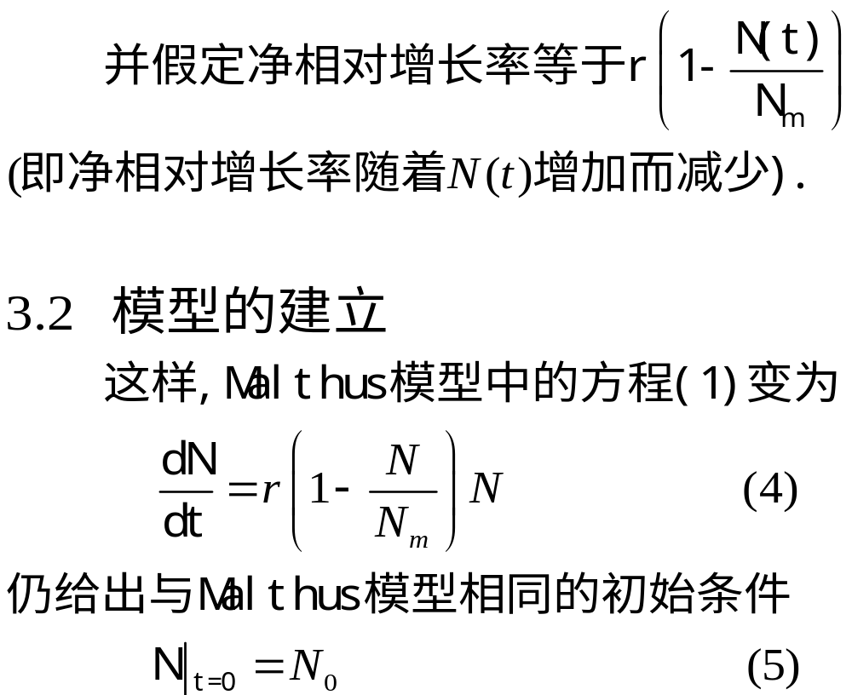
返回

Slide 16
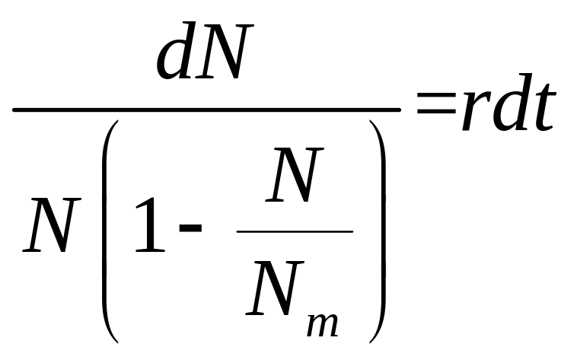
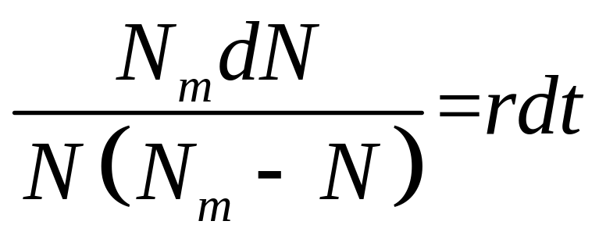
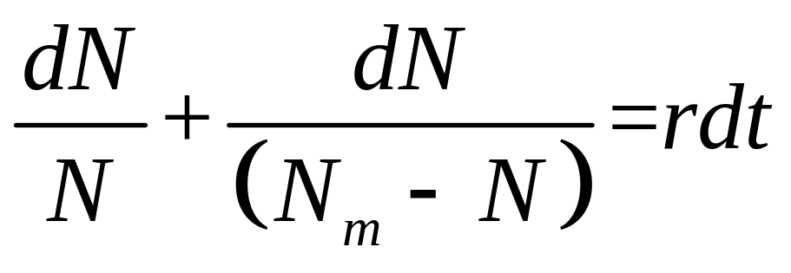
3.2 模型求解
分离变量得
即
或
两边积分得

Slide 17
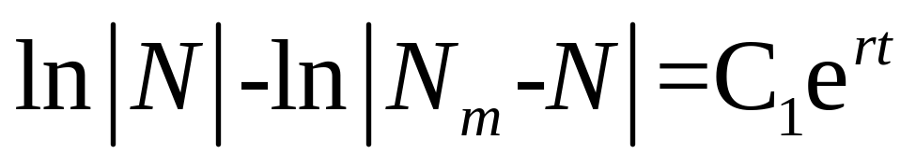
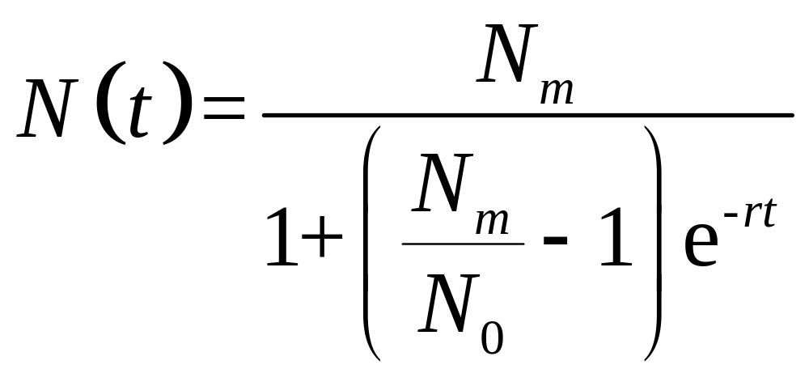
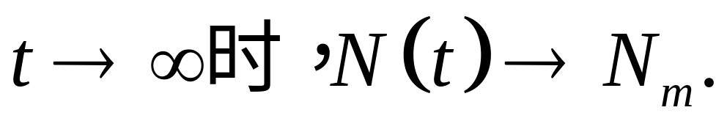
代入边界条件，并整理得
3.3 模型分析
容易看出

Slide 18

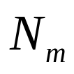



这个模型称为Logistic模型，其结果
经过计算发现与实际情况比较吻合。
图：

Slide 19
如果考虑个体之间的差别，特别是年龄的影响。人口数量不仅与时间t有关，还应和年龄有关（作人口统计时也是统计不同年龄的人数）。同时出生率，死亡率等等都明显地应和年龄有关。因此可以将年龄分为若干组，对每一组中的个体一视同仁对待，就可以得到一个用常微分方程组来描述的模型。但更适当的方法是考虑年龄连续变化的影响，用偏微分方程来描述人口的发展动态。
无论是常微分方程模型还是偏微分方程模型，都存在未被考虑而影响人口发展的因素，因此这个问题仍然是一个开放性问题（open problem）。

Slide 20
一个好的数学模型应该适合两个对立的要求。一方面，它必须在相对准确的情况下足够详细地描述客观世界；另一方面，它也必须使得数学分析变得尽可能简单。如果一个模型如此详细以至于它能完全描述客观世界，那么数学分析就可能太困难以至于根本就不能进行。如果数学模型太简单，那么结果就可能太不准确，以至于没有什么实际意义。这样在客观世界和数学模型之间就不可避免地存在一个平衡点。

Slide 21
实际问题
数学建模方法
数学理想化
数学模型
数学求解过程
数学解
物理解释
物理解
数学模型
自然现象

